Slide 1
Game Programming AR Term Project
2017320121 이준구 2017320108 고재영

Slide 2
Presentation Contents
Introduction
Implementation
Project Concept

Slide 3
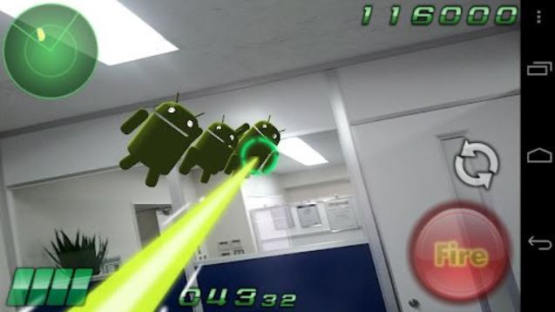
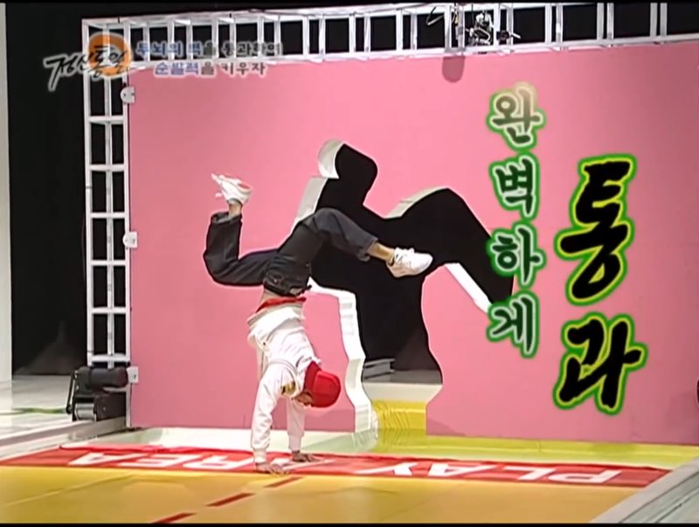
1. Introduction
Notes:
AR게임의 특징:
핸드폰 화면 속 현실에 나타나는 가상의 오브젝트
그 오브젝트들과의 상호작용
아이디어
벽 통과 게임
순발력, 타이밍, 각도 등이 중요

Slide 4
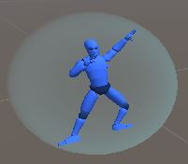
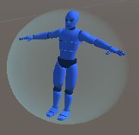
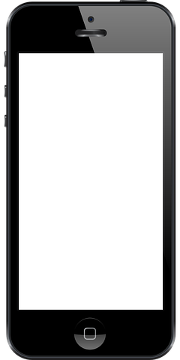
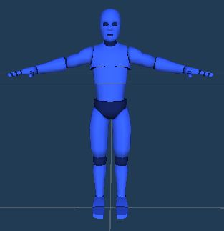
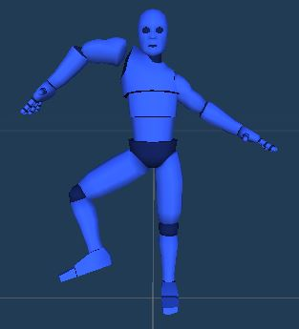
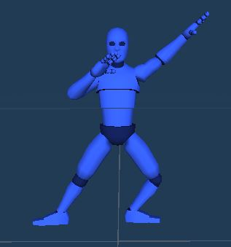
2. Project Concept
Notes:
게임 시작하면 전방 랜덤 위치에서 반투명한 물방울들이 spawn되어 플레이어를 향해 날아옴
각 물방울 안에는 랜덤한 포즈의 인간형 모델이 랜덤한 각도로 존재
물방울은 일정 시간 후 터짐
게임의 목적: 최대한 많은 물방울을 터지기 전에 잡아내는 것
핸드폰 화면에서 3가지 포즈 중 원하는 포즈를 정한다
화면에 선택한 포즈의 모델이 생성되면, 핸드폰의 각도를 틀어 화면 속 모델과 물방울 속 모델을 overlap 시킨다
물방울이 터지기 전 두 모델이 overlap 되면 +1점, 물방울이 3개 터지면 게임 오버

Slide 5
3. Implementation
AR Camera Movement
Position, rotation, initialize selected dummy using raycast
Object Implementation
Model pose, bubble prefab
System Implementation
Game start, pose selection, point system, game over
Notes:
구현 관련 내용
AR카메라 (Pos/Rot 측정 및 변수화, 선택한 더미 화면 속 생성)
오브젝트 (포즈 구현 위해 mesh 수정, 버블 관련 스크립트 작성)
시스템 (게임 시작, 포즈 선택, 포인트 누적, 게임 오버)
1, 2단계는 상당 부분 완료, 시스템적인 부분과 디테일 위주로 구현할 예정

